Slide 1
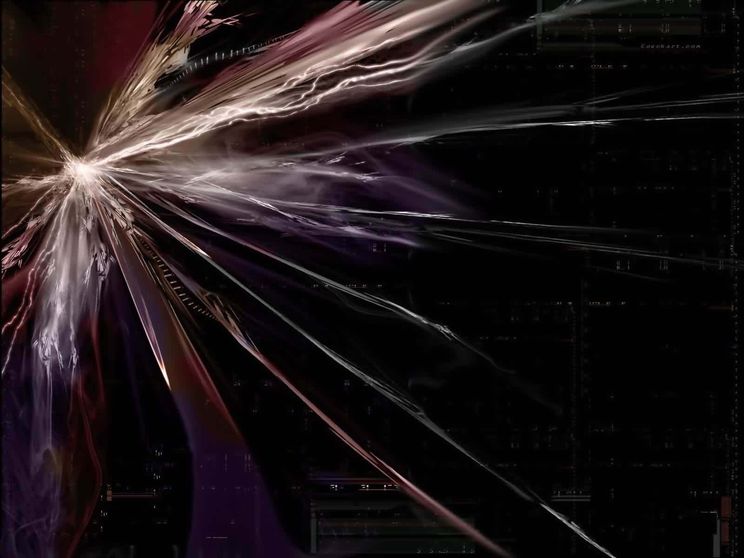













Slide 2
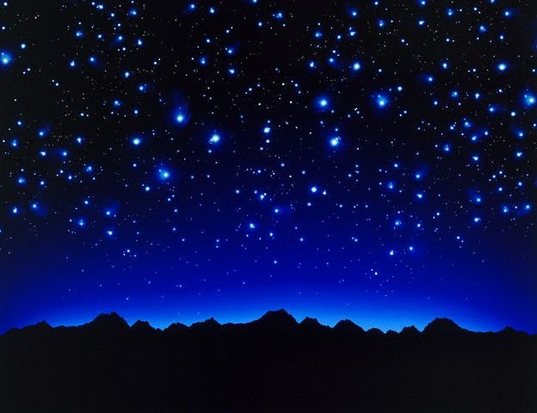
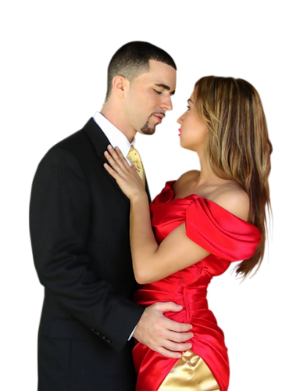
TU AMOR DE NOCHE ME LLEGÓ,

Slide 3
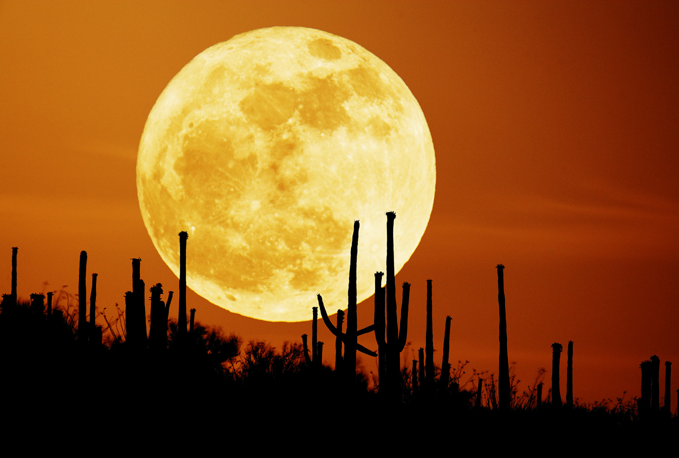

Y UN CLARO DIA SE ME FUÉ

Slide 4


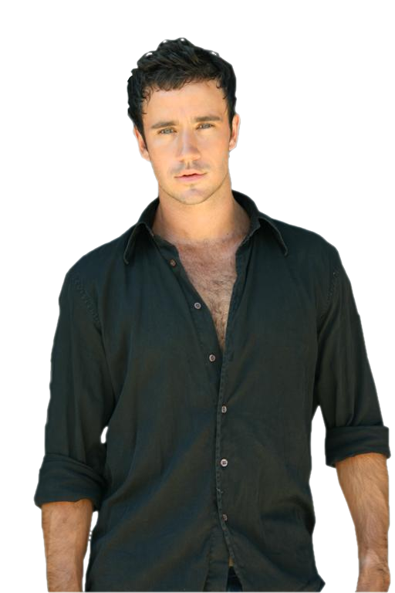
MALDIGO AL SOL QUE SE LLEVÓ..

Slide 5

TUS JURAMENTOS Y MI FÉ.

Slide 6
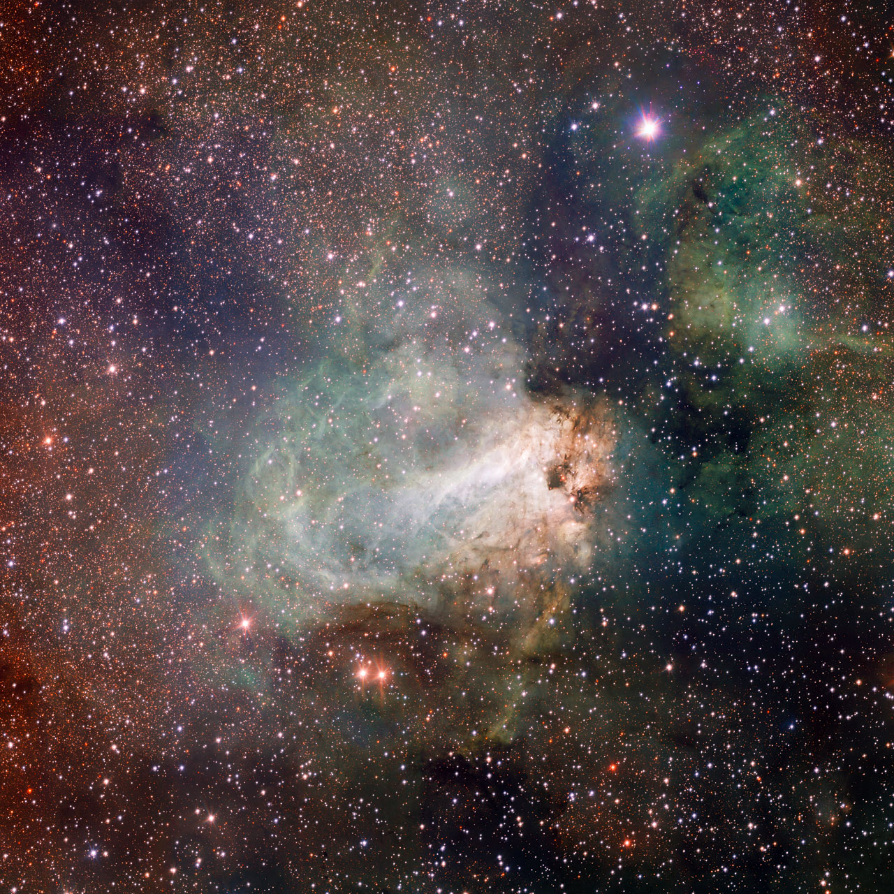
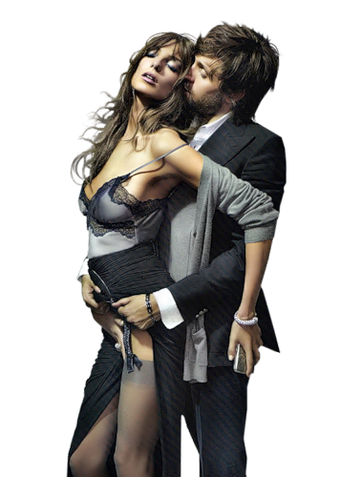
TU AMOR EL DIA ME HACE ODIAR..

Slide 7
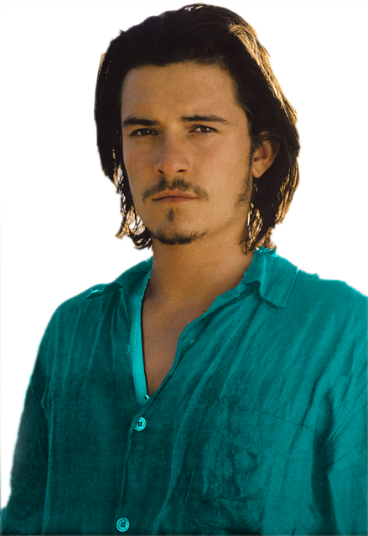
LA NOCHE APAGA MI RENCOR..

Slide 8
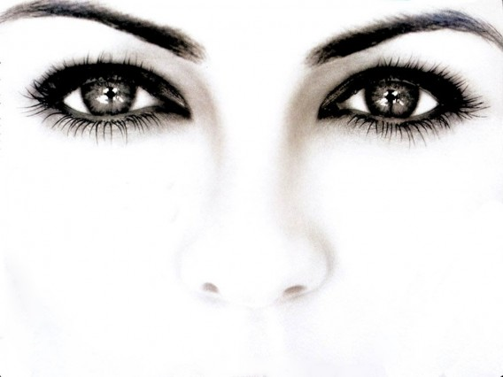
PORQUE ELLA VIENE A RECORDAR..

Slide 9




QUE NO SOY NADA SIN
TU AMOR..
LA NOCHE..ME HACE
AL VOLVER..
!! ENLOQUECER !!

Slide 10
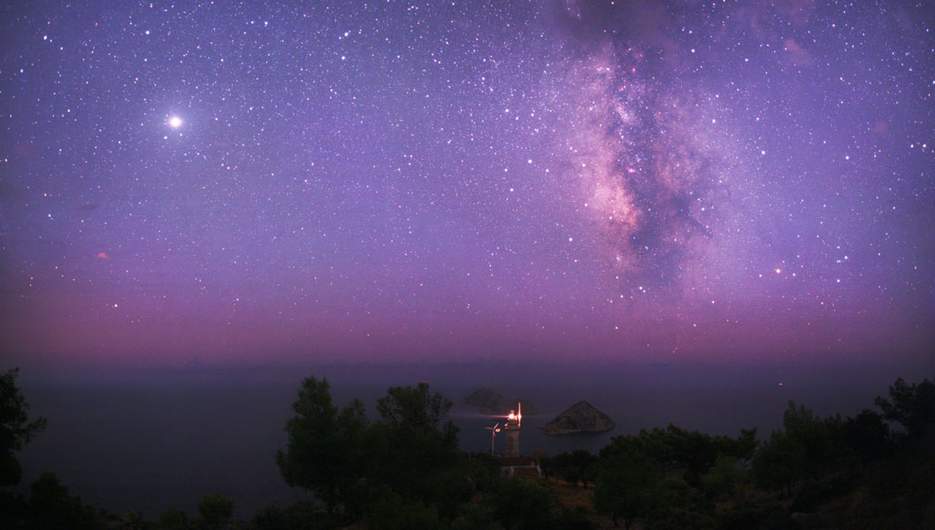

LA NOCHE CALMA MI ANSIEDAD

Slide 11
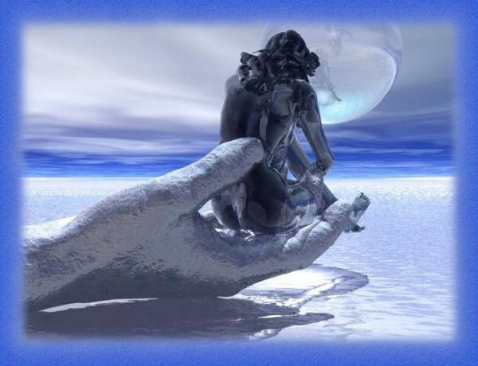
PORQUE TE ESPERO Y CREO EN TI

Slide 12


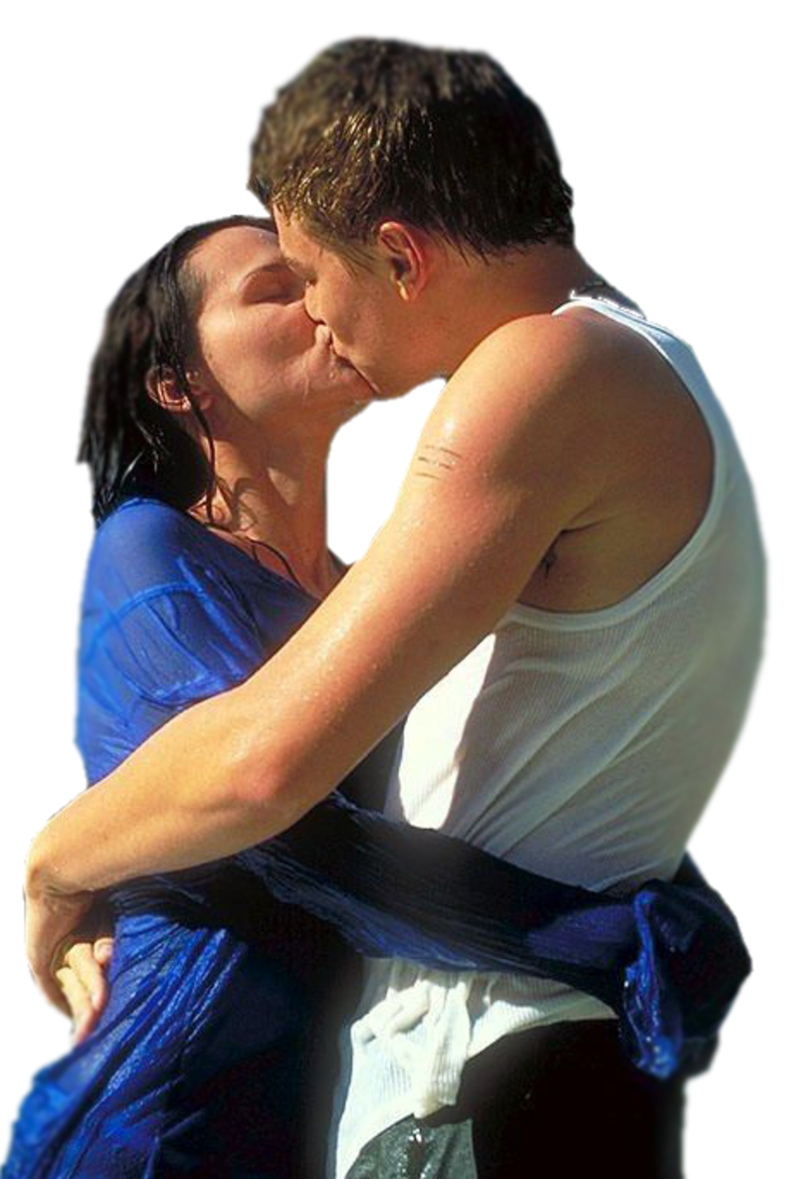
QUE ME ATORMENTAS SIN PIEDAD, QUE LO ERES TODO PARA MI.

Slide 13
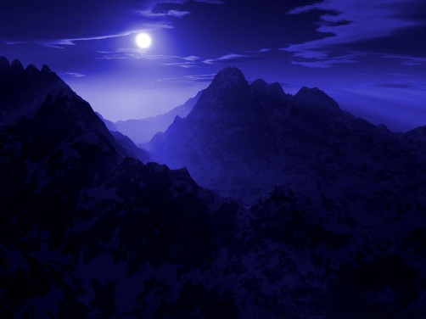
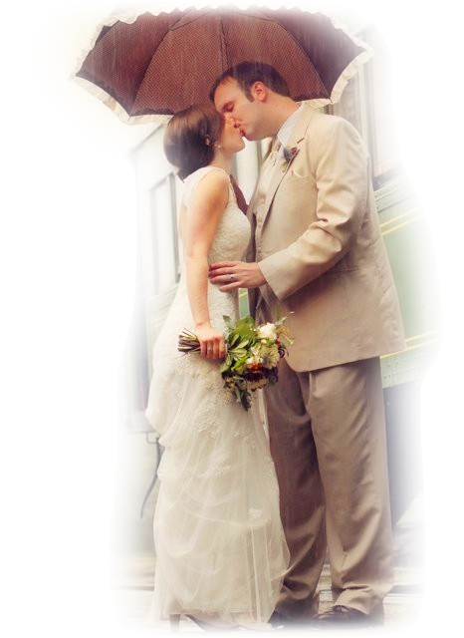

DE NOCHE SUEÑO EN NUESTRO AYER

Slide 14
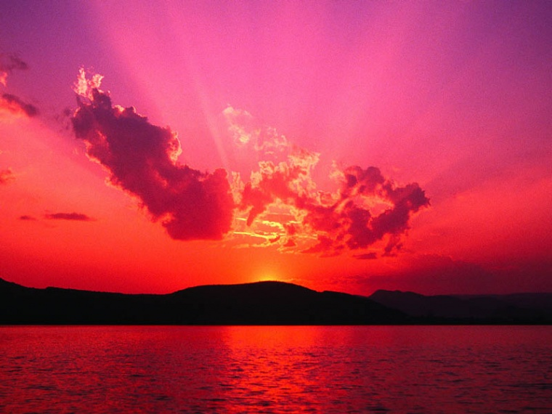
Y CUANDO LLEGA EL DESPERTAR, YO TE MALDIGO SIN QUERER, Y ES QUE TE QUIERO A MI PESAR..

Slide 15
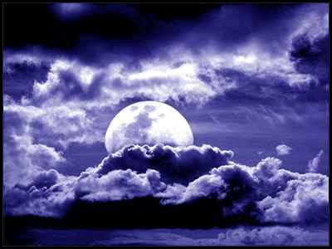
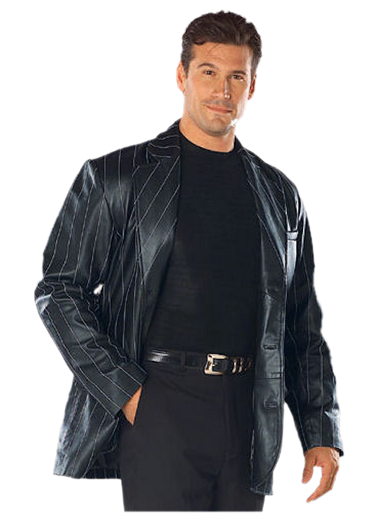
LA NOCHE.. ME HACE AL VOLVER, ENLOQUECER…

Slide 16

EN VANO ALIENTO MI RENCOR.

Slide 17
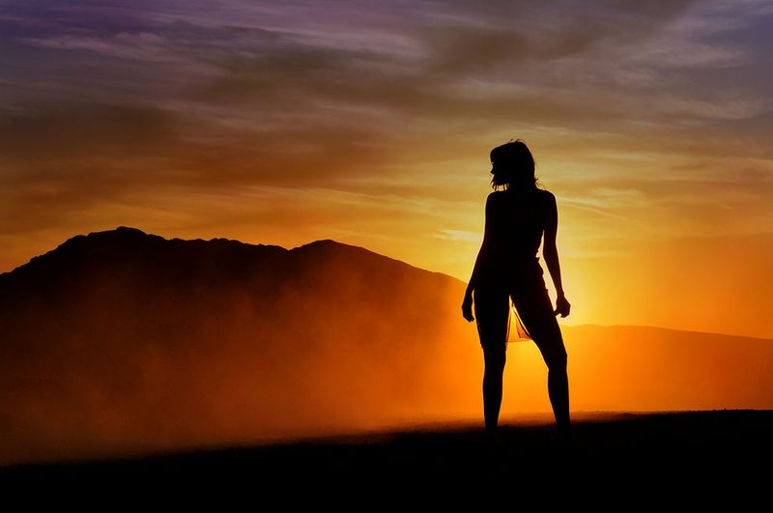
Y ESPERO AL DIA PARA ODIAR..

Slide 18
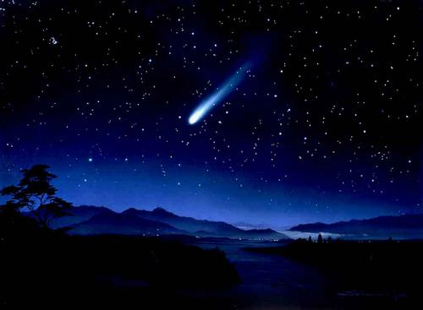
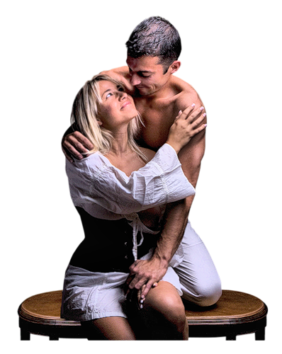

LA NOCHE ME HACE RECORDAR

Slide 19

QUE NO SOY NADA SIN TU AMOR

Slide 20
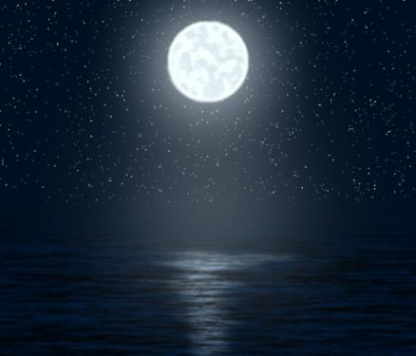

LA NOCHE. ME HACE AL VOLVER.
ENLOQUECER ENLOQUECER .

Slide 21



Accede a la sección que desees desde aquí:
Propia Creación
De la Red
Dedicatorias | Fechas Especiales | Graciosos
Historia y Arte | Lugares | Musicales
Naturaleza y Ciencias | Política | Reflexión
Religiosos | Románticos | Salud
Dedicatorias | Fechas Especiales | Graciosos
Historia y Arte | Lugares | Musicales
Naturaleza y Ciencias | Política | Reflexión
Religiosos | Románticos | Salud
Si deseas recibir pps periódicamente en tu correo electrónico subscríbete aquí:

